Slide 1
Στοιχεία Πυρηνικής Φυσικής και Στοιχειωδών Σωματιδίων
(5ου εξαμήνου, χειμερινό 2017-18)
Τμήμα T2: Κ. Κορδάς & Δ. Σαμψωνίδης
Μάθημα 23-24
Στοιχειώδη Σωμάτια και κβαντικοί αριθμοί τους - Αλληλεπίδραση σωματιδίων και διαγράμματα Feynman
Κώστας Κορδάς
Αριστοτέλειο Πανεπιστήμιο Θεσσαλονίκης
Πυρηνική & Στοιχειώδη, Αριστοτέλειο Παν. Θ/νίκης, 19-20 Δεκεμβρίου 2017

Slide 2
1. Κουάρκ και λεπτόνια – επανάληψη
Σε μια οποιασήποτε “αντίδραση” μεταξύ σωματιδίων:
εκτός από την ενέργεια, στροφορμή, φορτίο , τη συμμετρία των κυματοσυναρτήσεων (για ταυτόσημα σωματίδια), και τη διατήρηση ή την παραβίαση της πάριτυ,
ελέγχουμε και τη διατήρηση νέων κβαντικών αριθμών
(βαρυονικού και λεπτονικών)

Slide 3


Όλα μαζί – η θεωρία μας για τα δομικά/βασικά συστατικά της ύλης και πώς αυτά αλληλεπιδρούν μεταξύ τους:
“Το Καθιερωμένο Πρότυπο”
Φερμιόνια
Σωματίδια ύλης
Κάθε κατηγορία σε 3 οικογένειες
6 Λεπτόνια
6 κουάρκ
Μποζόνια
Διαδότες/φορείς των δυνάμεων
3 δυνάμεις
Φωτόνιο
3 “Ασθενή” Μποζόνια (Weak Bosons)
8 Γκλουόνια
Ηλεκτρομαγνητική
δύναμη
Ασθενής δύναμη
Ισχυρή δύναμη
Μποζόνιο Higgs (BEH)
“Σπάει” την Ηλεκτρασθενή Συμμετρία
Δίνει μάζα στα στοιχειώδη σωματίδια
<number>

Slide 4
Κουάρκ & γεύσεις (quarks & flavors)
Φορτίο (Q) | Βαρυονικός Αριθμός (Β) | Αντίστοιχος Αριθμός “γεύσης” (ίδιο πρόσημο με το φορτίο)
+2/3 | +1/3 | +1
-1/3 | +1/3 | -1
Κουάρκ
u | c | t
d | s | b
* Η δεύτερη οικογένεια (c, s) είναι
αντίγραφο της πρώτης (u, d),
αλλά με πιό βαριά κουάρκ
* Και η τρίτη οικογένεια (t,b)
είναι επίσης αντίγραφο της πρώτης,
με ακόμα βαρύτερα κουάρκ
c=charm quark=“γοητευτικό” κουάρκ
s=strange quark=“παράξενο” κουάρκ
t= top quark , b = bottom quark
→ Λέω ότι τα κουάρκς έρχονται σε
6 “γεύσεις”: up, down, strange, κλπ.
* Αντί να λέω ότι έχω ένα charm κουάρκ
μπορώ να λέω ότι έχω ένα κουάρκ με
“γεύση charm” και “charmness” = +1
* Αντί να λέω ότι έχω ένα strange κουάρκ
μπορώ να λέω ότι έχω ένα κουάρκ με
“γεύση strange” και “strangeness” = -1

Slide 5
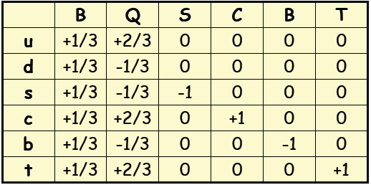
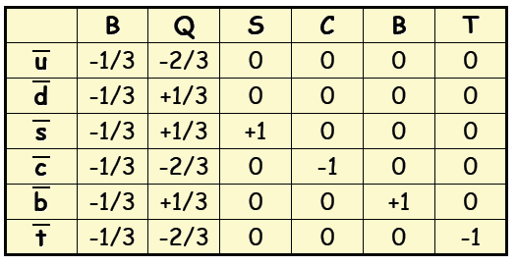
Κουάρκ & κβαντικοί αριθμοί τους
Μπορούν να συμμετέχουν σε όλες τις αλλήλεπιδράσεις
(Iσχυρές, Aσθενείς και ΗλεκτροΜαγνητικές)
Κβαντικοί Αριθμοί
των κουάρκ
και
των αντικουάρκ
(αντίθετες τιμές στους κβαντικούς αριθμούς τους)

Slide 6
Λεπτόνια: έχουν λεπτονικούς κβαντικούς αριθμούς (δεν έχουν “βαρυονικό” αριθμό)
Φορτίο (Q) | Βαρυονικός Αριθμός (Β) | Αντίστοιος Λεπτονικός Αριθμός
0 | 0 | +1
-1 | 0 | +1
Λεπτόνια
ν_{e} | ν_{μ} | ν_{τ}
e⁻ | μ⁻ | τ⁻
Λεπτόνια: Κάθε οικογένεια (ηλεκτρονίου, μιονίου, και ταυ) έχει δικό της
Λεπτονικό αριθμό, που διατηρείται ανεξάρτητα από τους άλλους:
      λεπτονικός αριθμός του ηλεκτρονίου (e, ν_{e}) = Le
      λεπτονικός αριθμός του μιονίου (μ, ν_{μ}) = Lμ
      λεπτονικός αριθμός του ταυ (τ, ν_{τ}) = Lτ
    Επίσης φυσικά πάντα διτηρείται το φορτίο = Q
Κάθε λεπτόνιο έχει αντίστοιχο λεπτονικό αριθμό = 1
Tα αντι-λεπτόνια έχουν λεπτονικό αριθμό = -1 ← ΠΡΟΣΟΧΗ

Slide 7
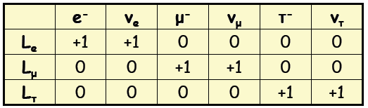
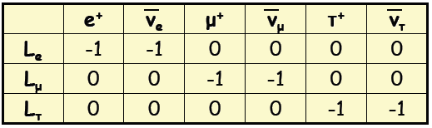
Λεπτόνια
ΔΕΝ συμμετέχουν στις Ισχυρές αλλήλεπιδράσεις
(“αισθάνονται” μόνο τις Ασθενείς και ΗλεκτροΜαγνητικές)
Λεπτονικός Αριθμός
Κάθε ‘οικογένεια’ λεπτονίων ΔΙΑΤΗΡΕΙ τον αντίστοιχο Λεπτονικό Αριθμό
Ο Λεπτονικός αριθμός ΔΙΑΤΗΡΕΙΤΑΙ ΠΑΝΤΑ

Slide 8
Tα βασικά σωματίδια της ύλης: Κουάρκ και Λεπτόνια
Φορτίο (Q) | Βαρυονικός Αριθμός (Β) | Αντίστοιος Αριθμός “γεύσης”
+2/3 | +1/3 | +1
-1/3 | +1/3 | -1
Κουάρκ
u | c | t
d | s | b
Λεπτονικός Αριθμός = 0 γιά όλα τα κουάρκ
Βαρυονικός Αριθμός = 0 γιά όλα τα λεπτόνια
Φορτίο (Q) | Βαρυονικός Αριθμός (Β) | Αντίστοιος Λεπτονικός Αριθμός
0 | 0 | +1
-1 | 0 | +1
Λεπτόνια
ν_{e} | ν_{μ} | ν_{τ}
e⁻ | μ⁻ | τ⁻

Slide 9
Σωματίδια που παρατηρούμε στη φύση
Λεπτόνια
  σημειακά – δεν έχουν δομή
      Κάθε οικογένεια έχει τον δικό της Λεπτονικό αριθμό
Αδρόνια
  Φτιαγμένα από κουάρκ (τα κουάρκ δεν τα βλέπουμε ελεύθερα – μόνο μέσα σε αδρόνια)
    Βαρυόνια – συνδυασμοί 3 κουάρκ
      π.χ, p=uud, n=udd
      Έχουν Bαρυονικό αριθμό B=1
    Μεσόνια – συνδυασμοί κουάρκ με αντι-κουάρκ
      π.χ. π⁺=ud, D⁻=cd, π⁰ = uu και dd
      Έχουν Bαρυονικό αριθμό B=0

Slide 10
Οι νέοι κβαντικοί αριθμοί και οι νέοι νόμοι διατήρησης ανακαλύφθηκαν από παρατηρήσεις
Λεπτόνια
  σημειακά – δεν έχουν δομή
      Κάθε οικογένεια έχει τον δικό της Λεπτονικό αριθμό
      (λεπτονικός αριθμός ηλεκτρονίου, λεπτονικός αριθμός μιονίου, λεπτονικός αριθμός ταυ).
      π.χ., διάσπαση μιονιου σε ηλεκτρόνιο, ένα αντινετρίνο ηλεκτρονίου και ένα νετρομιονίου
Αδρόνια
  Φτιαγμένα από κουάρκ (τα κουάρκ δεν τα βλέπουμε ελεύθερα – μόνο μέσα σε αδρόνια)
    Βαρυόνια – συνδυασμοί 3 κουάρκ
      π.χ, p=uud, n=udd
      Έχουν Bαρυονικό αριθμό B=1
    π.χ διάσπαση νετρονίου σε πρωτόνιο με εκπομπή ηλεκτρονίου και αντινετρίνο του ηλκετρονίου
Ό,τι έχουμε παρατηρήσει, σέβεται και αυτούς
τους νέους νόμους διατήρησης

Slide 11
Νέοι κβαντικοί αριθμοί και νόμοι διατήρησης : Λεπτονικοί αριθμοί (1)
Λεπτόνια: Κάθε οικογένεια (ηλεκτρονίου, μιονίου, και ταυ) έχει δικό της Λεπτονικό αριθμό, που διατηρείται ανεξάρτητα από τους άλλους:
      λεπτονικός αριθμός του ηλεκτρονίου (e, ν_{e}) = Le
      λεπτονικός αριθμός του μιονίου (μ, ν_{μ}) = Lμ
      λεπτονικός αριθμός του ταυ (τ, ν_{τ}) = Lτ
    Επίσης φυσικά πάντα διτηρείται το φορτίο = Q
Κάθε λεπτόνιο έχει αντίστοιχο λεπτονικό αριθμό = 1
Tα αντι-λεπτόνια έχουν λεπτονικό αριθμό = -1 ← ΠΡΟΣΟΧΗ
Π.χ, βλέπουμε ότι η ακόλουθη “διάσπαση” του μιονίου
γίνεται:
$μ^{\text{-}}→e^{\text{-}}\bar{ν_{e}}ν_{μ}$
Κβαντικός αριθμός | μιόνιο | → | ηλεκτρόνιο | Αντινετρίνο του ηλεκτρονίου | Νετρίνο του μιονίου
Q | -1 | = | -1 | 0 | 0
Le | 0 | = | 1 | -1 | 0
Lμ | 1 | = | 0 | 0 | 1
Lτ | 0 | = | 0 | 0 | 0

Slide 12
Νέοι κβαντικοί αριθμοί και νόμοι διατήρησης : Λεπτονικοί αριθμοί (2)
Λεπτόνια: Κάθε οικογένεια (ηλεκτρονίου, μιονίου, και ταυ) έχει δικό της Λεπτονικό αριθμό, που διατηρείται ανεξάρτητα από τους άλλους:
Κάθε λεπτόνιο έχει αντίστοιχο λεπτονικό αριθμό =1,
Tα αντι-λεπτόνια έχουν λεπτονικό αριθμό = -1 ← ΠΡΟΣΟΧΗ
Π.χ, βλέπουμε ότι η ακόλουθη “διάσπαση” του αντι-μιονίου γίνεται:
$μ^{\text{+}}→e^{\text{+}}ν_{e}\bar{ν_{μ}}$
Κβαντικός αριθμός | Θετικό μιόνιο (=”αντι-μιόνιο”) | → | Ποζιτρόνιο (=”αντιηλεκτρόνιο”) | Νετρίνο του ηλεκτρονίου | Αντινετρίνο του μιονίου
Q | +1 | = | +1 | 0 | 0
Le | 0 | = | -1 | 1 | 0
Lμ | -1 | = | 0 | 0 | -1
Lτ | 0 | = | 0 | 0 | 0

Slide 13
Νέοι κβαντικοί αριθμοί και νόμοι διατήρησης : Λεπτονικοί αριθμοί (3)
Αν η αντίδρασή μας σέβεται ΟΛΟΥΣ τους νόμους διατήρησης , τότε γίνεται
Αν όμως παραβιάζει έστω και έναν, δεν μπορεί να γίνει!
Π.χ : βλέπουμε ότι η ακόλουθη “διάσπαση” του μιονίου ΔΕΝ γίνεται:
$μ^{\text{-}}→e^{\text{-}}γ$
Κβαντικός αριθμός | μιόνιο | → | ηλεκτρόνιο | Φωτόνιο | Αποτέλεσμα
Q | -1 | = | -1 | 0 | Διατηρείται: ΟΚ
Le | 0 | = | 1 | 0 | ΔΕΝ Διατηρείται: Χ
Lμ | 1 | = | 0 | 0 | ΔΕΝ Διατηρείται: Χ
Lτ | 0 | = | 0 | 0 | Διατηρείται: ΟΚ
Η παραπάνω αντίδραση ΔΕΝ διατηρεί ούτε τον λεπτονικό αριθμό του
ηλετρονίου, ούτε τον λεπτονικό αριθμό του μιονίου: οπότε ΔΕΝ γίνεται
Και όντως ΔΕΝ την έχουμε παρατηρήσει στη φύση.

Slide 14
Νέοι κβαντικοί αριθμοί και νόμοι διατήρησης : Βαρυονικός αριθμός (1)
Αδρόνια:
    Βαρυόνια – συνδυασμοί 3 κουάρκ . π.χ: p=uud, n=udd
      Έχουν Bαρυονικό αριθμό B=1
    Κάθε κουάρκ λέμε ότι έχει βαρυονικό αριθμό Β = + 1/3
    Κάθε αντι-κουάρκ έχει τον αντίθετο, δηλαδή: Β = - 1/3
    Τα λεπτόνια δεν έχουν βαρυονικό αριθμό, όπως και τα κουάρκ δεν έχουν λεπτονικό αριθμό
    π.χ
$d→ue^{\text{-}}\bar{ν_{e}}$
Κβαντικός αριθμός | d κουάρκ | → | u κουάρκ | ηλεκτρόνιο | αντινετρίνο του ηλεκτρονίου
Q | -1/3 | = | +2/3 | -1 | 0
Le | 0 | = | 0 | 1 | -1
Lμ | 0 | = | 0 | 0 | 0
Lτ | 0 | = | 0 | 0 | 0
Β | 1/3 | = | 1/3 | 0 | 0

Slide 15
Νέοι κβαντικοί αριθμοί και νόμοι διατήρησης : Βαρυονικός αριθμός (2)
Αδρόνια:
    Βαρυόνια – συνδυασμοί 3 κουάρκ . π.χ: p=uud, n=udd
      Έχουν Bαρυονικό αριθμό B=1
    Κάθε κουάρκ λέμε ότι έχει βαρυονικό αριθμό Β = + 1/3
    Κάθε αντι-κουάρκ έχει τον αντίθετο, δηλαδή: Β = - 1/3
    Τα λεπτόνια δεν έχουν βαρυονικό αριθμό, όπως και τα κουάρκ δεν έχουν λεπτονικό αριθμό
    π.χ
$n→pe^{\text{-}}\bar{ν_{e}}$
$p=uud$
$n=udd$
Κβαντικός αριθμός | νετρόνιο | → | πρωτόνιο | ηλεκτρόνιο | ανινετρίνο του ηλεκτρονίου
Q | 0 | = | +1 | -1 | 0
Le | 0 | = | 0 | 1 | -1
Lμ | 0 | = | 0 | 0 | 0
Lτ | 0 | = | 0 | 0 | 0
Β | 1 | = | 1 | 0 | 0

Slide 16
Νέοι κβαντικοί αριθμοί και νόμοι διατήρησης : Βαρυονικός αριθμός (3)
Αδρόνια:
    Βαρυόνια : συνδυασμοί 3 κουάρκ . π.χ: p=uud, n=udd
      Έχουν Bαρυονικό αριθμό B=1
    Κάθε κουάρκ λέμε ότι έχει βαρυονικό αριθμό Β = + 1/3
    Κάθε αντι-κουάρκ έχει τον αντίθετο, δηλαδή: Β = - 1/3
    Αντιβαρυόνια : συνδυασμοί 3 αντικουάρκ, π.χ. ,
    π.χ
$\bar{p}=\bar{u}\bar{u}\bar{d}$
$\bar{n}=\bar{u}\bar{d}\bar{d}$
$\bar{n}→\bar{p}e^{\text{+}}ν_{e}$
Κβαντικός αριθμός | Αντι-νετρόνιο | → | Αντι-πρωτόνιο | ποζιτρόνιο | νετρίνο του ηλεκτρονίου
Q | 0 | = | -1 | 1 | 0
Le | 0 | = | 0 | -1 | 1
Lμ | 0 | = | 0 | 0 | 0
Lτ | 0 | = | 0 | 0 | 0
Β | -1 | = | -1 | 0 | 0

Slide 17
Νέοι κβαντικοί αριθμοί και νόμοι διατήρησης : Βαρυονικός αριθμός (4)
Αν η αντίδρασή μας σέβεται ΟΛΟΥΣ τους νόμους διατήρησης , τότε γίνεται
Αν όμως παραβιάζει έστω και έναν, δεν μπορεί να γίνει!
Π.χ : βλέπουμε ότι η ακόλουθη “διάσπαση” του νετρονιου ΔΕΝ γίνεται:
$n→e^{\text{+}}e^{\text{-}}$
Κβαντικός αριθμός | νετρόνιο | → | ποζιτρόνιο | ηλεκτρόνιο | Αποτέλεσμα
Q | 0 | = | +1 | -1 | Διατηρείται: ΟΚ
Le | 0 | = | -1 | 1 | Διατηρείται: ΟΚ
Lμ | 0 | = | 0 | 0 | Διατηρείται: ΟΚ
Lτ | 0 | = | 0 | 0 | Διατηρείται: ΟΚ
B | 1 |  | 0 | 0 | ΔΕΝ διατηρείται: Χ
Η παραπάνω αντίδραση ΔΕΝ διατηρεί το βαρυονικό αριθμό, οπότε ΔΕΝ γίνεται
Και όντως ΔΕΝ την έχουμε παρατηρήσει στη φύση.

Slide 18
Νέοι κβαντικοί αριθμοί και νόμοι διατήρησης : Γενικοί κανόνες
#1: για τη διατήρηση ενέργειας
Στη διάσπαση ενός σωματιδίου ελέγχουμε και τη διατήρηση της ενέργειας
Όταν όμως έχουμε σκέδαση δύο σωματιδίων υποθέτουμε ότι η
αρχική ενέργεια (που περιλαμβάνει την κινητική ενέργεια)
μπορεί πάντα να γίνει είναι αρκετή για να επιτρέπεται η αντίδραση
#2: για τους κβαντικούς αριθμούς που ορίζουν τη “γεύση” των κουαρκ,
π.χ., “stangness/παραξενιά” και “charmness/χάρη”
Αυτοί έχουν το πρόσημο του φορτίου του αντίστοιχου κουάρκ.
Π.χ., το s έχει φορτίο -1/3 , και έχει παραξενιά = -1 (το αντι-s έχει παραξενιά = +1)
το c έχει φορτίο +2/3 , και έχει γοητεία = +1 (το αντι-c έχει γοητεία = -1)
#3: Ταξινόμηση σε ηλεκτρομαγνητκή, ασθενής ή ισχυρή αλληλεπίδραση:
Αν η αντίδραση επιτρέπεται από τους νόμους διατήρησης, τότε:
αν έχουμε νετρίνο, είναι ασθενής
αν έχουμε φωτόνιο, είναι ηλεκτρομαγνητική
αν έχουμε καθαρή αλλαγή γεύσης, αλλά κατά 1 μονάδα μόνο (π.χ., ΔS=1 , ΔC=1) είναι ασθενής. Αν η αλλαγή γεύσης είναι κατά 2 μονάδες (π.χ.,ΔS=2 ) τότε δεν γίνεται
αν παράγονται ζεύγη νέας γεύσης είναι κυρίως ισχυρή (με τις
άλλες, αν επιτρέπονται, γίνεται με πολύ μικρότερη πιθανότητα)

Slide 19
Διατήρηση των νέων κβαντικών αριθμών --> διατήρηση πλήθους λεπτονίων και κουάρκ
#1: Το άθροισμα των λεπονίων “πρίν” και “μετά” (δηλ. στα αντιδρώντα και
  στα προϊόντα, αντίστοιχα) διατηρείται πάντα, σε όλων τως ειδών τις
  αλληλεπιδράσεις (ηλεκτρομαγνητικές, ισχυρές και ασθενείς).
  ** Το ίδιο ισχύει και για το άθροισμα των κουάρκ πρίν και μετά!
Σημείωση: Στα ξεχωριστά αθροίσματα των λεπτονίων και των κουάρκ, τα
αντισωματίδια μετράνε αρνητικά! Π.χ., στην αντίσδραση e+ e- --> u ubar έχουμε
μηδέν λεπτόνια αριστερά και μηδέν δεξιά, καθώς και μηδέν κουάρκ αριστερά-δεξιά!
#2: Για τα λεπτόνια,
εκτός από το συνολικό πλήθος τους, διατηρείται και χωριστά το πλήθος των λεπτονίων της κάθε μίας από τις 3 οικογένειες:
της 1ης οικογένειας (δηλ. “τύπου ηλεκτρονίου”) , της 2ης οικογένειας (δηλ. “τύπου μιονίου”) και της 3ης οικογένειας (“τύπου ταυ”)
#3 Για τα κουάρκ,
Στις ηλεκτρομαγνητικές και στις ισχυρές διατηρείται το πλήθος του κάθε κουάρκ χωριστά (δηλ. η κάθε “γεύση” κουάρκ χωριστά).
Οι ασθενείς είναι οι μόνες που μπορούν να αλλάξουν το πλήθος του κάθε είδους κουάρκ. Η αλλαγή αυτή γίνεται εύκολα μέσα στην ίδια οικογένεια (πχ. ενα t σε ένα b), πιό δύσκολα όταν το κουάρκ αλλάζει σε καποιον από την επόμεη γενιά (πχ., t -> s) και πάρα πολύ σπάνια όταν πάμε δύο οικογένειες μακρυά (πχ., t -> d).

Slide 20
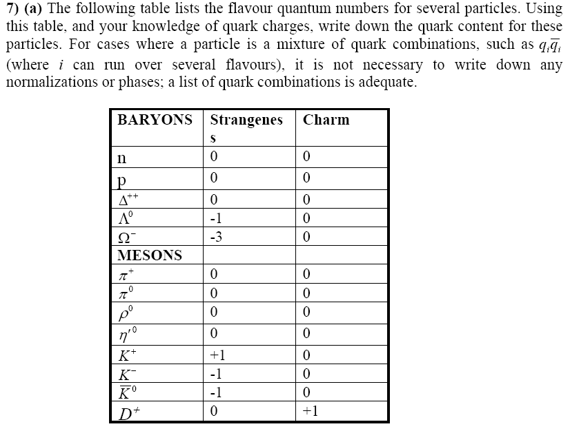
Ασκηση 1
Ποιά είναι τα συστατικά κουάρκ των παρακάτω αδρονίων?
Αν το αδρόνιο είναι συνδυασμός περισσότερων του ενός ζεύγους q q να δωθούν όλα τα ζεύγη
Συνδυασμοί u και d
(εννοείται και των
αντι-κουάρκ τους)
Συνδυαμoί u, d και s

Slide 21
Ασκηση 1 - Λύση
Ποιά είναι τα συστατικά κουάρκ των παρακάτω αδρονίων?
Αν το αδρόνιο είναι συνδυασμός περισσότερων του ενός ζεύγους q q να δωθούν όλα τα ζεύγη
Σημείωση: οι κβαντικοί αριθμοί “stangness/παραξενιά” και “charmness/χάρη” έχουν το πρόσημο του φορτίου του αντίστοιχου κουάρκ.
Π.χ., το s έχει φορτίο -1/3 , άρα: strangness=-1
το c έχει φορτίο +2/3 , άρα: charmness=+1
$n=udd,p=uud,Δ^{\text{++}}=uuu$
$Λ^{\text{0}}=sdu,Ω^{\text{-}}=sss$
$π^{\text{+}}=u\bar{d}$
$π^{\text{0}}=\text{γραμμικός συνδυασμός των }u\bar{u}\text{ και }d\bar{d}$
(Σημείωση: εμφανίζεται είτε ως είτε ως )
$u\bar{u}$
$d\bar{d}$
$ρ^{\text{0}}=\text{\{}u\bar{u}\text{ , }d\bar{d}\text{\}}\text{ (αλλιώτικος γραμ. συνδ.)}$
$η^{\text{'}}=\text{\{}u\bar{u}\text{ , }d\bar{d}\text{ , }s\bar{s}\text{\}}\text{ (γραμμικός συνδυασμός)}$
$K^{\text{+}}=u\bar{s},K^{\text{-}}=\bar{u}s,K^{0}=\bar{s}d,\bar{K^{0}}=s\bar{d},D^{\text{+}}=c\bar{d}$

Slide 22
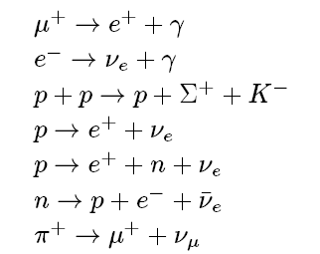
Άσκηση 2
Ποιές από τις παρακάτω αντιδράσεις/διασπάσεις γίνονται?
Αυτές που δεν γίνοται, ποιόν νόμο διατήρησης παραβιάζουν?
Δίνονται oι μάζες των σωματιδίων
M(γ) = 0
Μ(ν_{e}) = M(ν_{μ}) = 0
Μ(e⁺) = Me⁻) = 0.511 MeV
Μ(π⁺) = Μ(π⁻) = 139.6 MeV
M(π⁰) = 135 MeV
M(μ⁺) = Μ(μ⁻) = 105.7 MeV
M(p) = 938.3 MeV
M(n) = 939.6 MeV
M(Σ⁺) = 1189.4 MeV
M(K⁺) = M(K⁻) = 493.7 MeV
Δίνονται:
$Σ^{\text{+}}=uus,K^{\text{-}}=\bar{u}s$
Σημείωση:
Στη διάσπαση ενός σωματιδίου ελέγχουμε τη διατήρηση της ενέργειας
Όταν όμως έχουμε σκέδαση δύο σωματιδίων υποθέτουμε ότι η
αρχική ενέργεια (που περιλαμβάνει την κινητική ενέργεια)
μπορεί πάντα να γίνει είναι αρκετή για να επιτρέπεται η αντίδραση

Slide 23
Άσκηση 2 - λύση
Ποιές από τις παρακάτω αντιδράσεις/διασπάσεις γίνονται?
Αυτές που δεν γίνοται, ποιόν νόμο διατήρησης παραβιάζουν?
Διατήρηση λεπτονικού αριθμού
Διατήρηση φορτίου
Διατήρηση φορτίου
Διατήρηση βαρυονικού αριθμού
Διατήρηση ενέργειας
Επιτρέπεται
Επιτρέπεται
Βάζω σε πίνακα τις ποσότητες / κβαντικούς αριθμούς που διατηρούνται πάντα, σε όλες τις αλληλεπιδράσεις.
Πρώτα βάζω τα πιό εύκολα να ελγχθούν και σταματάω με το πρώτο που παραβιάζεται!
 | Φορτίο | Βαρυονικός | Λεπτονικός | Ενέργεια
1 | ΟΚ | ΟΚ | Χ
2 | Χ
3 | Χ
4 | ΟΚ | Χ
5 | ΟΚ | ΟΚ | ΟΚ | Χ

Slide 24
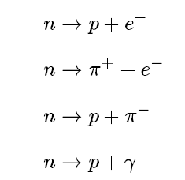
Άσκηση 3
Οι παρακάτω διασπάσεις δεν γίνονται. Γιατί? (ποιόν νόμο διατήρησης παραβιάζουν?)
Δίνονται oι μάζες των σωματιδίων
M(γ) = 0
Μ(ν_{e}) = M(ν_{μ}) = 0
Μ(e⁺) = Me⁻) = 0.511 MeV
Μ(π⁺) = Μ(π⁻) = 139.6 MeV
M(π⁰) = 135 MeV
M(μ⁺) = Μ(μ⁻) = 105.7 MeV
M(p) = 938.3 MeV
M(n) = 939.6 MeV
M(Σ⁺) = 1189.4 MeV
M(K⁺) = M(K⁻) = 493.7 MeV

Slide 25
Άσκηση 3 - λύση
Οι παρακάτω διασπάσεις δεν γίνονται. Γιατί? (ποιόν νόμο διατήρησης παραβιάζουν?)
Διατήρηση λεπτονικού αριθμού και στροφορμής
Διατήρηση βαρυονικού και λεπτονικού αριθμού
Διατήρηση ενέργειας
Διατήρηση φορτίου
Βάζω σε πίνακα τις ποσότητες / κβαντικούς αριθμούς που διατηρούνται πάντα, σε όλες τις αλληλεπιδράσεις.
Πρώτα βάζω τα πιό εύκολα να ελγχθούν και σταματάω με το πρώτο που παραβιάζεται!
 | Φορτίο | Βαρυονικός | Λεπτονικός | Ενέργεια
1 | ΟΚ | ΟΚ | Χ
2 | ΟΚ | Χ | Χ
3 | ΟΚ | ΟΚ | ΟΚ | Χ
4 | Χ

Slide 26
Άσκηση 4
Ποιές από τις παρακάτω διασπάσεις επιτρέπονται και ποιές όχι.
Αν όχι, γιατί? Αν ναι, ποιά αλληλεπίδραση είναι υπεύθυνη
(ηλεκτρομαγνητική, ασθενής, ισχυρή)?
$1\text{.}p\bar{p}→π^{+}π^{0}$
$9\text{.}\text{pp}→Σ^{+}{\text{nK}}^{0}π^{+}π^{0}$
Δίνονται oι μάζες από πριν, και
M(Σ⁻) = 1197.4 MeV
Μ(Σ⁰) = 1192.6 MeV
M(K⁰) = M(K⁰) = 497.7 MeV
M(Ξ-) = 1321.3 MeV
Μ(Λ) = 1115.6 MeV
Μ(Δ+) = 1210 MeV
M(η) = 547.5 MeV (σημ: η = ήτα)
$2\text{.}η→\text{γγ}$
$\text{10}\text{.}p→e^{+}γ$
$3\text{.}Σ^{0}→{\text{Λπ}}^{0}$
$4\text{.}Σ^{−}→{\text{n π}}^{−}$
$\text{11}\text{.}\text{pp}→\text{ppp }\bar{p}$
$5\text{.}e^{+}e^{−}→μ^{+}μ^{−}$
$\text{12}\text{.}π^{0}→\text{γγ}$
$\text{13}\text{.}p\bar{p}→π^{+}π^{−}π^{0}$
$6\text{.}μ^{−}→e^{+}{\bar{ν}}_{e}$
$\text{14}\text{.}Ξ^{−}→{\text{Λπ}}^{−}$
$7\text{.}Δ^{+}→{\text{pπ}}^{0}$
$\text{15}\text{.}Σ^{−}→\text{n e}\bar{ν_{e}}$
$8\text{.}{\bar{ν}}_{e}p→{\text{ne}}^{+}$
Δίνονται:
$Σ^{\text{0}}=uds,Σ^{\text{-}}=dds$
$Δ^{\text{+}}=uud,Ξ^{\text{-}}=dss$
Αν επιτρέπεται, τότε:
αν έχουμε νετρίνο, είναι Ασθενής
αν έχουμε φωτόνιο, είναι Ηλεκτρομαγνητική
αν έχουμε καθαρή αλλαγή γεύσης, κατά κύριο λόγο κατά 1 μονάδα (π.χ., ΔS=1 , ΔC=1), είναι Ασθενής. Αλλαγή γεύσης κατά 2 μονάδες (π.χ.,ΔS=2 ) είναι σπάνια!!
αν παράγονται ζεύγη νέας γεύσης είναι κυρίως ισχυρή (με τις
άλλες, αν επιτρέπονται, να γίνονται με πολύ μικρότερη πιθανότητα)
$K^{\text{-}}=\bar{u}s,\bar{K^{\text{0}}}=\bar{d}s$
$K^{\text{+}}=u\bar{s},K^{\text{0}}=d\bar{s}$

Slide 27
Άσκηση 4 - λύσεις
Ποιές από τις παρακάτω διασπάσεις επιτρέπονται και ποιές όχι.
Αν όχι, γιατί? Αν ναι, ποιά αλληλεπίδραση είναι υπεύθυνη
(ηλεκτρομαγνητική, ασθενής, ισχυρή)?
$1\text{.}p\bar{p}→π^{+}π^{0}$
$9\text{.}\text{pp}→Σ^{+}{\text{nK}}^{0}π^{+}π^{0}$
9. ισχυρή
10. * βαρυονικός,
* λεπτονικός
11. ισχυρή
12. ΗΜ
13. ισχυρή
14. ασθενής
15. ασθενής
1. * φορτίο
2. ΗΜ
3. * Ενέργεια
4. ασθενής
5. ΗΜ, ασθενής
6. * λεπτονικός
7. ισχυρή
8. ασθενής
$2\text{.}η→\text{γγ}$
$\text{10}\text{.}p→e^{+}γ$
$3\text{.}Σ^{0}→{\text{Λπ}}^{0}$
$4\text{.}Σ^{−}→{\text{ n π}}^{−}$
$\text{11}\text{.}\text{pp}→\text{ppp}\bar{p}$
$5\text{.}e^{+}e^{−}→μ^{+}μ^{−}$
$\text{12}\text{.}π^{0}→\text{γγ}$
$\text{13}\text{.}p\bar{p}→π^{+}π^{−}π^{0}$
$6\text{.}μ^{−}→e^{+}{\bar{ν}}_{e}$
$\text{14}\text{.}Ξ^{−}→{\text{Λπ}}^{−}$
$7\text{.}Δ^{+}→{\text{pπ}}^{0}$
$\text{15}\text{.}Σ^{−}→\text{n e}{\bar{ν}}_{e}$
$8\text{.}{\bar{ν}}_{e}p→{\text{ne}}^{+}$
Βάζω σε πίνακα τις ποσότητες / κβαντικούς αριθμούς που διατηρούνται στις διάφορες αλληλεπιδράσεις.
Πρώτα βάζω τα πιό εύκολα να ελγχθούν και σταματάω με το πρώτο που παραβιάζεται!
αντίδραση | Φορτίο | Βαρυονικος | Λεπτονικός | Ενέργεια | Strangeness | Charmness
4 | OK | OK | OK | OK | X κατά ΔS=1, οπότε ασθενής

Slide 28
Άσκηση 5
Ποιές από τις παρακάτω διασπάσεις επιτρέπονται και ποιές όχι.
Αν όχι, γιατί? Αν ναι, ποιά αλληλεπίδραση είναι υπεύθυνη
(ηλεκτρομαγνητική, ασθενής, ισχυρή)?
$1\text{.}n→π^{0}π^{0}$
$2\text{.}μ^{−}→e^{+}γ$
$3\text{.}π^{−}p→Σ^{−}K^{+}π^{0}$
$4\text{.}K^{−}n→Ξ^{−}{\bar{K}}^{0}$
Δίνονται:
$5\text{.}μ^{+}→e^{+}{\bar{ν}}_{e}{\bar{ν}}_{μ}$
$B^{\text{-}}=\bar{u}b,B^{\text{0}}=\bar{d}b$
$6\text{.}p\bar{p}→B^{+}B^{−}$
$7\text{.}π^{0}→e^{+}e^{−}e^{+}e^{−}$
$B^{\text{+}}=u\bar{b},\bar{B^{\text{0}}}=d\bar{b}$
Αν επιτρέπεται:
αν έχουμε νετρίνο, είναι ασθενής
αν έχουμε φωτόνιο, είναι ηλεκτρομαγνητική
αν έχουμε καθαρή αλλαγή γεύσης, αλλά κατά 1 μονάδα μόνο (π.χ., ΔS=1 , ΔC=1) είναι ασθενής. Αν η αλλαγή γεύσης είναι κατά 2 μονάδες (π.χ.,ΔS=2 ) τότε δεν γίνεται!
αν παράγονται ζεύγη νέας γεύσης είναι κυρίως ισχυρή (με τις
άλλες, αν επιτρέπονται, να γίνονται με πολύ μικρότερη πιθανότητα)

Slide 29
Άσκηση 5 - Λύσεις
Ποιές από τις παρακάτω διασπάσεις επιτρέπονται και ποιές όχι.
Αν όχι, γιατί? Αν ναι, ποιά αλληλεπίδραση είναι υπεύθυνη
(ηλεκτρομαγνητική, ασθενής, ισχυρή)?
$1\text{.}n→π^{0}π^{0}$
1. * βαρυονικός
2. * ηλεκτρονικός λεπτονικός αριθμός
* μιονικός λεπτονικός αριθμός
3. ισχυρή (κυρίως)
4. * ΔS = -2 (άρα δεν γίνεται ούτε με ασθενή)
5. * λεπτονικός
6. ισχυρή (κυρίως)
7. ηλεκτρομαγνητική
$2\text{.}μ^{−}→e^{+}γ$
$3\text{.}π^{−}p→Σ^{−}K^{+}π^{0}$
$4\text{.}K^{−}n→Ξ^{−}{\bar{K}}^{0}$
$5\text{.}μ^{+}→e^{+}{\bar{ν}}_{e}{\bar{ν}}_{μ}$
$6\text{.}p\bar{p}→B^{+}B^{−}$
$7\text{.}π^{0}→e^{+}e^{−}e^{+}e^{−}$
Αν επιτρέπεται:
αν έχουμε νετρίνο, είναι ασθενής
αν έχουμε φωτόνιο, είναι ηλεκτρομαγνητική
αν έχουμε καθαρή αλλαγή γεύσης, αλλά κατά 1 μονάδα μόνο (π.χ., ΔS=1 , ΔC=1) είναι ασθενής. Αν η αλλαγή γεύσης είναι κατά 2 μονάδες (π.χ.,ΔS=2 ) τότε δεν γίνεται!
αν παράγονται ζεύγη νέας γεύσης είναι κυρίως ισχυρή (με τις
άλλες, αν επιτρέπονται, γίνεται με πολύ μικρότερη πιθανότητα)

Slide 30
2. Αλληλεπιδράσεις σωματιδίων με ανταλλαγή “διαμεσολαβητή” : εικόνα Yukawa και εμβέλεια δύναμης
Διαγράμματα Feynman

Slide 31
Δυναμικό Yukawa
Στις δυνάμεις μεταξύ των νουκλεονίων μέσα στους πυρήνες είχαμε δεί ότι ο Υukawa είπε ότι η αλληλεπίδραση μεταξύ των νουκελονίων γίνεται με την ανταλλαγή ενός σωματιδίου-διαδότη με σχετικά μεγάλη μάζα, m
  Ο διαδότης γεννιέται και εξαφανίζεται χωρίς ποτέ να τον δούμε: εμείς βλέπουμε τα αρχικά σωματίδια και τα τελικά σωματίδια, και μεταξύ αρχικών και τελικών μπορούμε να κάνουμε διατήρηση ενέργειας και ορμής.
  Ο ενδιάμεσος διαδότης όμως μπορεί να έχει ενέργεια που παραβιάζει τη διατήρηση της ενέργειας, για λίγο, αλλά αν εξαφανιστεί “πρίν τον δούμε”, δηλαδή υπάρχει για όσο του επιτρέπει η αβεβαιότητα του Heisenberg, τότε ούτε γάτα ούτε ζημιά.
  Εκπομπή και απορρόφηση του σωματιδίου διαδότη μάζας m, με παραβίαση της ενέργειας κατά mc² : δεν μπορεί να διαρκέσει πάνω από
  → Πεπερασμένη ακτίνα δράσης για διαδότες με μάζα
  Χρησιμοποιώντας την εμβέλεια (~1.4 fm), υπολογίζουμε m ~ 140 MeV (~ μάζα πιονίου: οπότε αρχικά υποθέσαμε ότι ο διαδότης των πυρηνικών δυνάμεων μεταξύ νουκλεονίων είναι το πιόνιο)
$ΔΕΔt≃ℏ→mc^{2}Δt≃ℏ$
$Εμβέλεια=R=cΔt=\frac{ℏ}{mc}$

Slide 32
Περιγραφή σε βασικό επίπεδο -
Διαγράμματα Feynman
Έχουμε μιά πιό βασική ερμηνεία του συμβαίνει στις αντιδράσεις και διασπάσεις που βλέπουμε στη φύση
Αλληλεπιδασεις μέσω μποζονίων διαδοτών των διαφόρων δυνάμεων
  ΗΜ : γ
  Ασθενείς : W⁺, W⁻ , Z⁰
  Iσχυρές: g
και
Αναπαράσταση με διαγράμματα Feynman

Slide 33
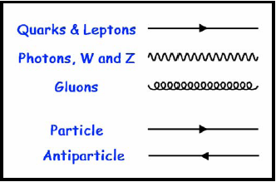
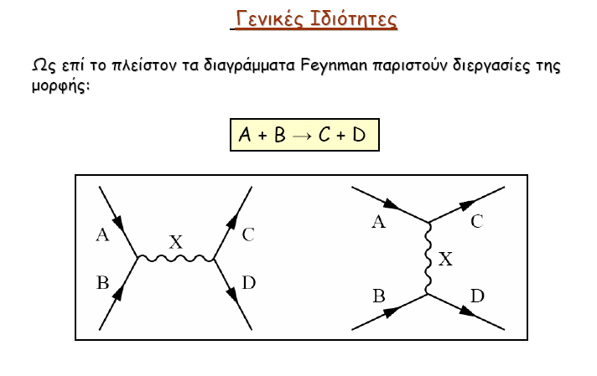
Διαγράμματα Feynman
Βασικοί κανόνες σε κάθε κόμβο:
Ε, p διατηρείται
Q διατηρείται
Σπιν διατηρείται
Βαρυονικός Αριθμός
Λεπτονικός Αριθμός
Συμβολισμοί πάνω στο διάγραμμα:
Φερμιόνια: θετικός χρόνος
Αντι-φερμιόνια: αρνητικός χρόνος
π.χ., το αντι-Α έρχεται από αντίθετη
κατεύθυνση και εξαϋλώνεται με το Β. Όμως
το αντι-Α συμβολίζεται να κινείται προς το
παρελθόν
Μποζόνια
Το σημείο σύζευξης (κόμβος) δηλώνει την ισχύ της σύζευξης
Χώρος (s)
Χρόνος (t)

Slide 34
Διαγράμματα Feynman
Τα βελάκια στα διαγράμματα
Feynman είναι βαλμένα έτσι
ώστε να διευκολύνουν τους
υπολογισμούς της πιθανότητας
να γίνει αυτό που δείχνει το
διάγραμμα.
Τα βέλη δείχνουν ένα “ρεύμα
φερμιονίων”, όπου οι κόμβοι
ούτε γεννάνε ούτε απορροφούν
το ρεύμα. Στους κόμβους
υπάρχει συνέχεια στο ρεύμα.
Όταν ένα φερμιόνιο αναπαριστάται με βελάκι
που πάει μπροστά στο χρόνο, είναι σωματίδιο.
Ένα βελάκι που πάει προς τα πίσω, δηλώνει
αντι-σωματίδιο.
Σε κάθε περίπτωση, η διαδιασκία στο διάγραμμα περιγράφει μια “ιστορία” που
εξελίσσεται από τα αριστερά προς τα δεξιά:
Αριστερά: το αντισωματίδιο Α και το σωματίδιο Β εξαϋλώνονται και δίνουν το
σωματίδιο-διαδότη Χ, το οποίο εν συνεχεία διασπάται σημιουργώντας το σωματίδιο C
και το αντισωματίδιο D.
Δεξιά: τα σωματίδια Α και Β αναταλλάσουν ένα σωματίδιο-διαδότη Χ και το μεν Α
μετατρέπεται στο σωματίδιο C, το δε σωματίδιο B μετατρέπεται στο σωματίδιο D.

Slide 35
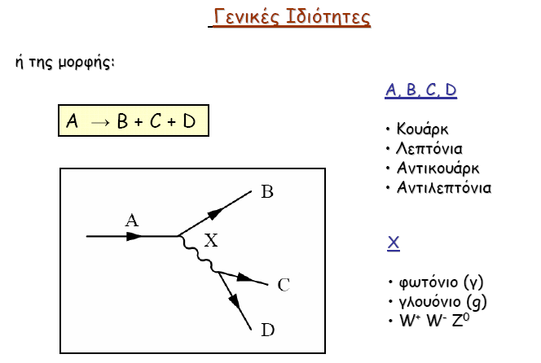
Διαγράμματα Feynman
Τα σωματίδιο Α μετατρέπεται στο σωματίδιο Β εκπέμποντας ένα σωματίδιο-διαδότη Χ,
το οποίο εν συνεχεία μετατρέπεται (“διασπάται”) στo σωματίδιο C και
στο αντισωματίδιο D
Εν συντομία λέμε:
το σωαμτίδιο Α μετατρέπεται (“διασπάται”) στα σωματίδια Β, C και D
με τη μεσολάβηση του σωματιδίου-διαδότη Χ

Slide 36
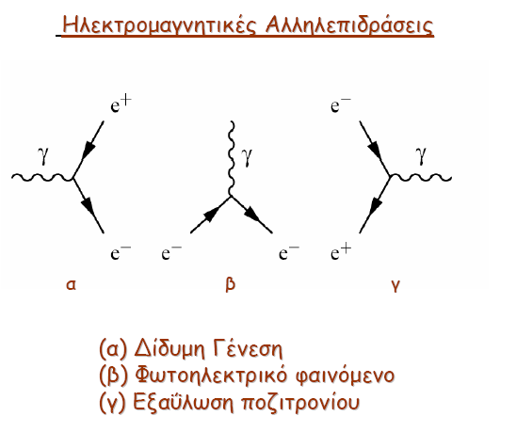
Διαγράμματα Feynman

Slide 37
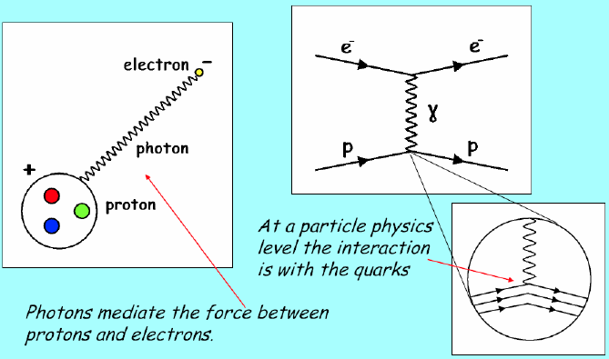
Ηλεκτρομαγνητικές Αλληλεπιδράσεις

Slide 38
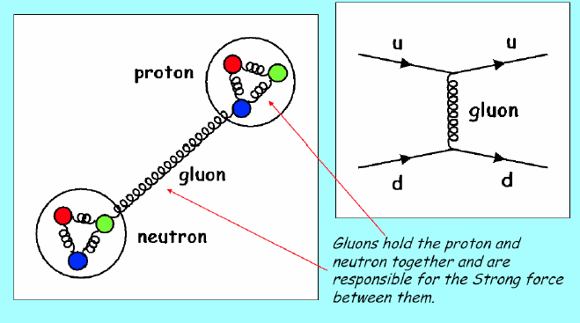
Ισχυρές Αλληλεπιδράσεις

Slide 39
Οι διαδότες των ασθενών δυνάμεων
Ανταλλαγή W± => μεταβολή του φορτίου των κουάρκ ή λεπτονίων που συμμετέχουν :
  u → d, e⁻ → ν_{e}
[ανταλλαγή W⁻, W⁺ αντίστοιχα]-> φορτισμένα ασθενή ρεύματα
Ανταλλαγή Ζ⁰ -> ουδέτερα ασθενή ρεύματα
u
W⁺
ν_{e}
u
d
W⁻
d(αντι)
e
ν_{e}
e⁺
σκέδαση e p (e p→ n v_{e} )
παραγωγή W⁺ και διάσπαση σε ν_{e}e⁺
ν_{μ}(αντι)
ν_{μ}(αντι)
Ζ
e
e

Slide 40
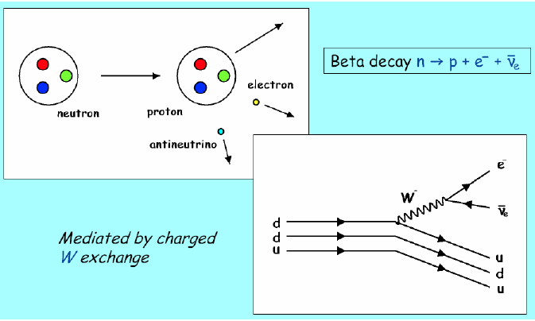
Ασθενείς Αλληλεπιδράσεις

Slide 41
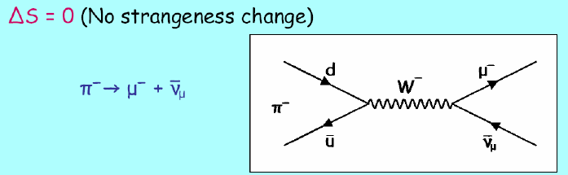
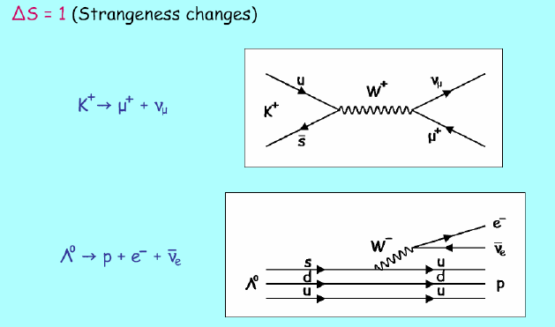
Ασθενείς Αλληλεπιδράσεις

Slide 42
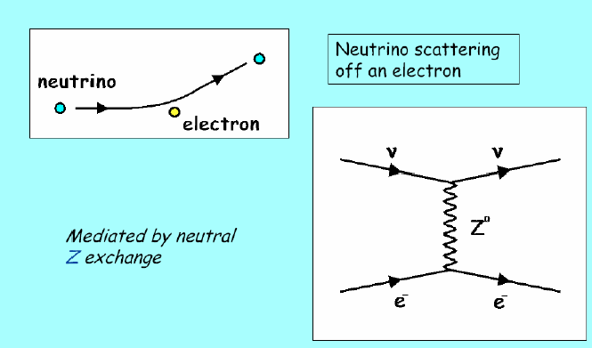
Ασθενείς Αλληλεπιδράσεις

Slide 43
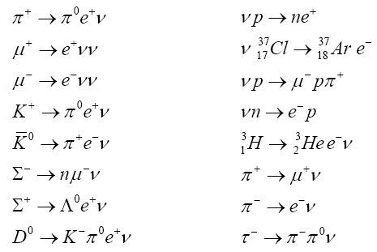
Άσκηση 6
Αυτές οι αντιδράσεις επιτρέπονται: α) Τι είδος είναι τα νετρίνα? β) Ποιά η σύσταση κουάρκ των αδρονίων, γ) Κάνετε τα διαγράμματα Feynman
$νp→μ^{\text{-}}n$
$D^{\text{0}}→K^{\text{-}}e^{\text{+}}ν$
$τ^{\text{-}}→π^{\text{-}}ν$

Slide 44
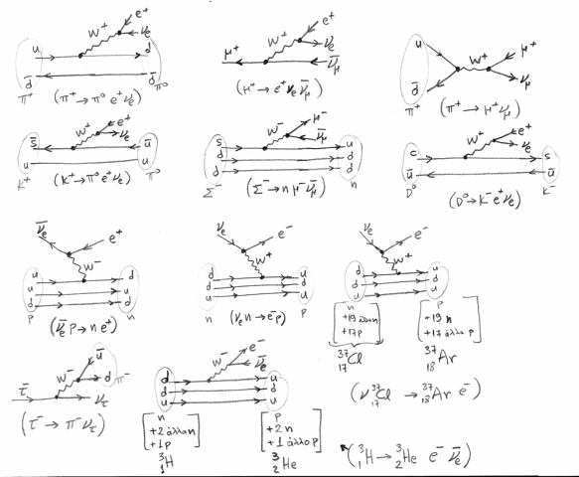
Άσκηση 6 - Λύση
Αυτές οι αντιδράσεις επιτρέπονται: α) Τι είδος είναι τα νετρίνα? β) Ποιά η σύσταση κουάρκ των αδρονίων, γ) Κάνετε τα διαγράμματα Feynman

